Slide 1

Design Thinking: Prototyping Pt 2
Chapter 4 - Topic 4

Slide 2

Agenda
Design Thinking: Prototype Pt 2
1) Menggunakan plugins
2) Mengenal interaksi
3) Responsive design
4) Mempresentasikan design

Slide 3
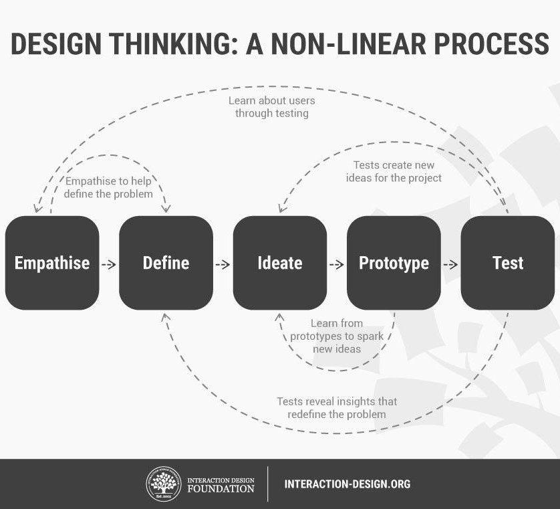
Recap
Recap
Design Thinking menangani masalah kompleks dengan:
1. Empathizing: Memahami kebutuhan manusia
yang terlibat.
2. Defining: Membingkai ulang dan mendefinisikan
masalah dengan cara yang berpusat pada manusia.
3. Ideating: Menciptakan banyak ide dalam sesi ideation.
4. Prototyping: Mengadopsi pendekatan langsung dalam
pembuatan prototipe.
5. Testing / Pengujian: Mengembangkan prototipe atau
solusi yang dapat diuji untuk masalah tersebut.
Notes:
Author/Copyright holder: Teo Yu Siang and Interaction Design Foundation. Copyright licence: CC BY-NC-SA 3.0

Slide 4
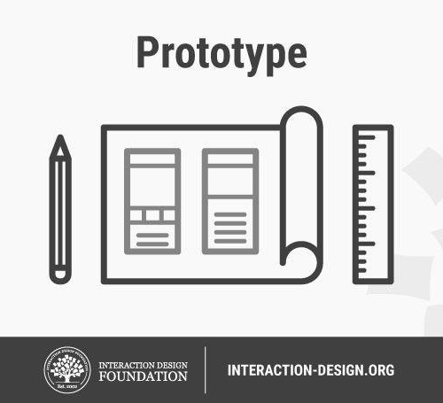
Recap
Recap
Pada tahap ini, tim desain akan mulai menghasilkan sejumlah versi prototipe, para praktisi dapat menyelidiki lebih lanjut solusi masalah yang ditemukan pada tahap tahap sebelumnya.
Aktivitas kunci pada tahap ini adalah menjadikan ide nyata: buat prototipe kasar untuk mempelajari cara membuat ide menjadi lebih baik.
Notes:
Author/Copyright holder: Teo Yu Siang and Interaction Design Foundation. Copyright licence: CC BY-NC-SA 3.0

Slide 5
Menggunakan plugins

Slide 6
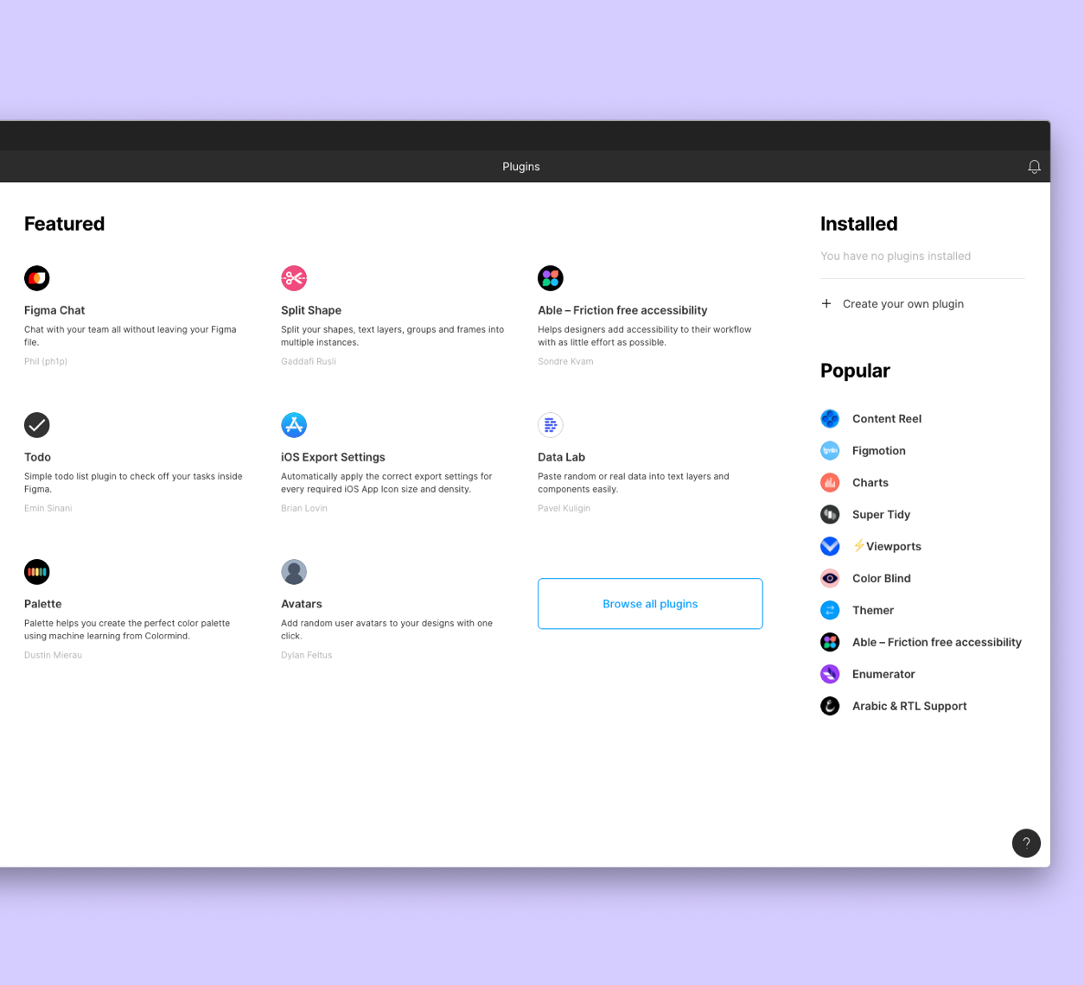
Menggunakan plugin
Recap
Dalam komputasi, plug-in (atau plugin, add-in, addin, add-on, atau addon) adalah komponen perangkat lunak yang menambahkan fitur tertentu ke program komputer yang ada.
Pada peralatan desain seperti Figma, Adobe XD, Sketch dan banyak lagi, terdapat berbagai macam plugin yang memudahkan para desainer untuk melakukan aktivitas desain dengan mudah dan cepat.
Ada beberapa plugin yang perlu kita coba di Figma.
Notes:
Image from https://files.design/blog/figma-plugins-overview

Slide 7
Menggunakan plugin
Autoflow
Autoflow adalah alat terbaik dan mudah untuk membuat user flow yang cepat.
Anda bisa membuat user flow dalam waktu singkat hanya dengan membuat bentuk dan menghubungkannya.
Notes:
Image from https://uxplanet.org/20-figma-plugins-every-designer-must-have-9bd6f1733780

Slide 8
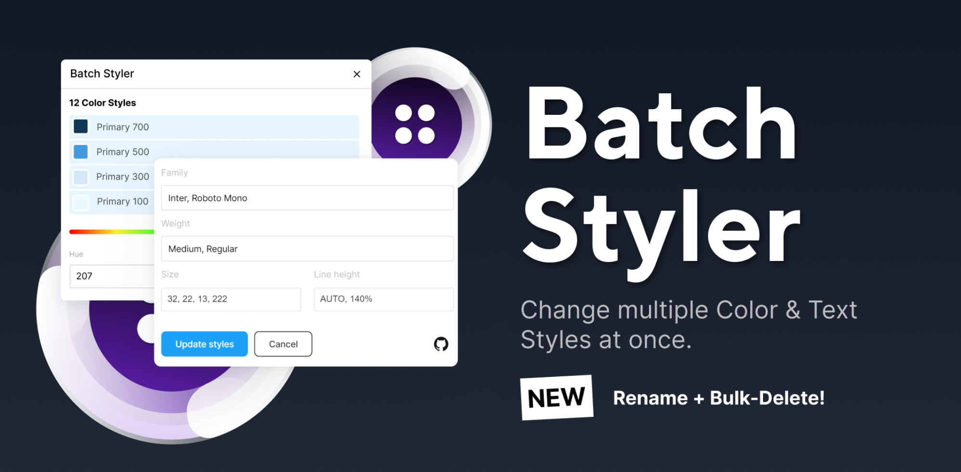
Menggunakan plugin
Batch Styler
Batch Styler memungkinkan Anda mengubah banyak warna dan font sekaligus.
Plugin ini akan menghemat banyak waktu saat ingin mengubah keseluruhan sistem desain dengan satu klik.
Notes:
Image from https://www.figma.com/community/plugin/818203235789864127/Batch-Styler

Slide 9

Menggunakan plugin
Dark Mode Magic
Plugin yang satu ini dapat mengubah desain light mode Anda menjadi dark mode hanya dengan beberapa klik.
Meskipun tidak mengoptimalkan semua warna, plugin ini akan banyak membantu Anda jika Anda mengubah desain tema terang menjadi tema gelap.
Notes:
Image from https://www.figma.com/community/plugin/834062945643616879/Dark-Mode-Magic

Slide 10
Menggunakan plugin
Breakpoints
Anda dapat meninjau layout desain responsif di dalam sebuah bingkai Figma.
Siapa pun di tim Anda dapat mengubah ukuran bingkai tanpa menginstal plugin.
Notes:
Image from https://uxplanet.org/20-figma-plugins-every-designer-must-have-9bd6f1733780

Slide 11
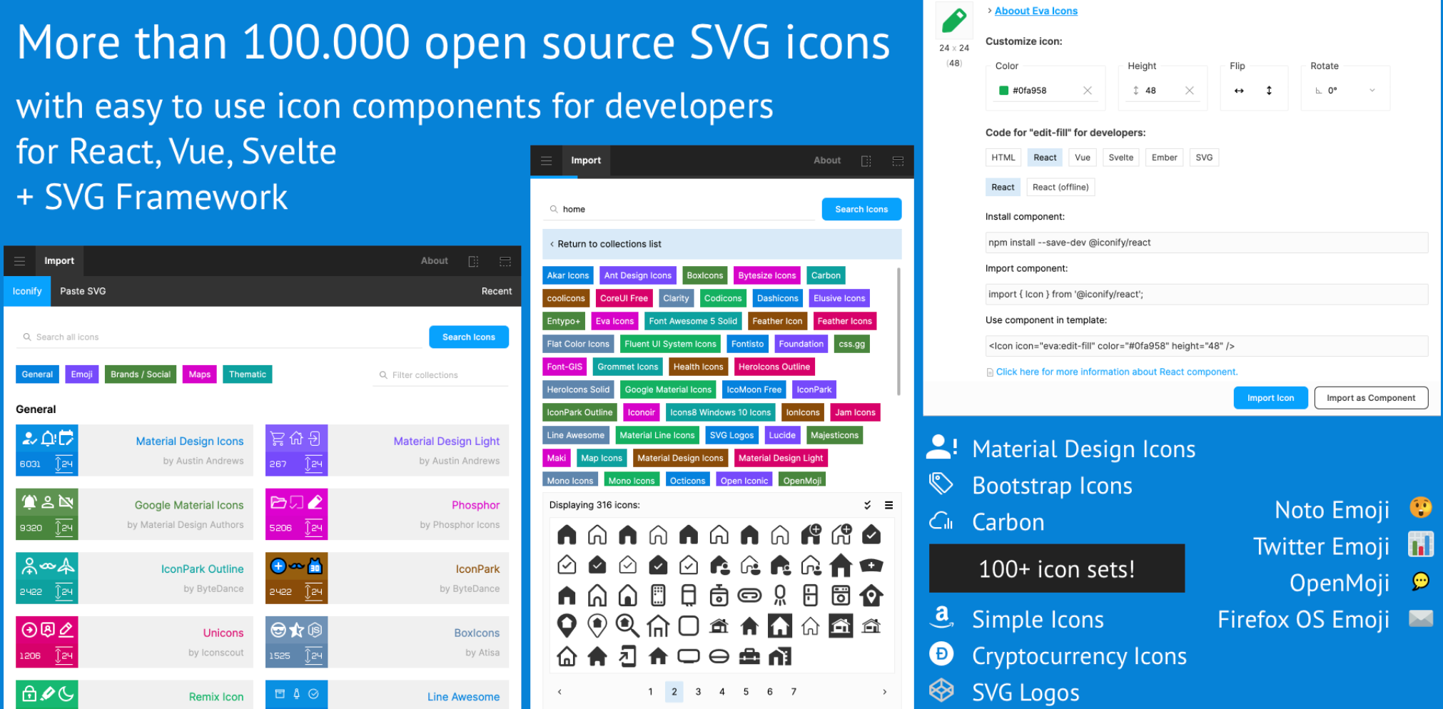
Menggunakan plugin
Iconify
Iconify memudahkan Anda mengimpor ikon-ikon dari Desain Material, FontAwesome, Ikon Jam, EmojiOne, Twitter Emoji, dan banyak ikon lainnya ke dokumen Figma dalam bentuk vektor.
Notes:
Image from https://www.figma.com/community/plugin/735098390272716381/Iconify

Slide 12
Mengenal interaksi

Slide 13

Mengenal interaksi
Interaksi
Interaksi adalah jenis tindakan yang terjadi karena dua atau lebih objek memiliki efek terhadap satu sama lain.
Interaksi dimulai dengan suatu peristiwa yang dihasilkan oleh pengguna melalui UI di browser. Jenis umum dari peristiwa tersebut adalah klik mouse, sentuhan, dan ketikan keyboard,
Notes:
Image from https://usabilitygeek.com/microinteractions-enhance-ux-design/

Slide 14
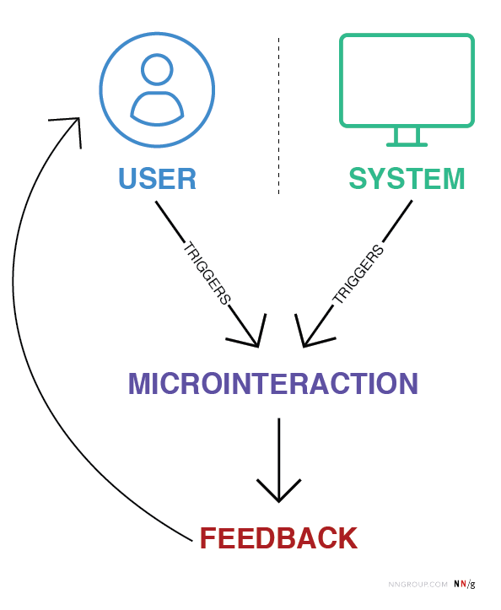
Mengenal interaksi
Mikro-interaksi
Banyak interaksi kita sehari-hari dengan sistem komputer berada di bawah payung besar interaksi mikro.
Interaksi mikro memberikan feedback kepada pengguna, seringkali melalui penyampaian status sistem atau membantu pengguna mencegah kesalahan.
Interaksi mikro turut digunakan sebagai sarana untuk branding.
Notes:
Image from https://www.nngroup.com/articles/microinteractions/

Slide 15
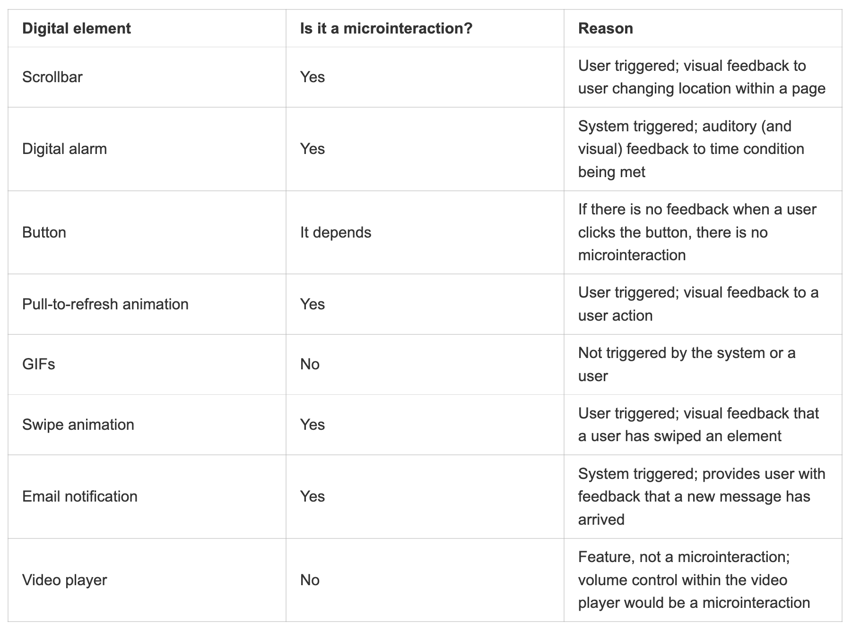
Mengenal interaksi
Notes:
Image from https://files.design/blog/figma-plugins-overview

Slide 16

Mengenal interaksi
Prototipe dan interaksi
Prototipe merefleksikan bagaimana pengguna dapat berinteraksi dengan desain Anda.
Anda dapat membuat koneksi antar frame untuk membuat aliran, atau jalur, untuk desain yang interaktif.
Notes:
Image from https://uxdesign.cc/micro-interactions-why-when-and-how-to-use-them-to-boost-the-ux-17094b3baaa0

Slide 17
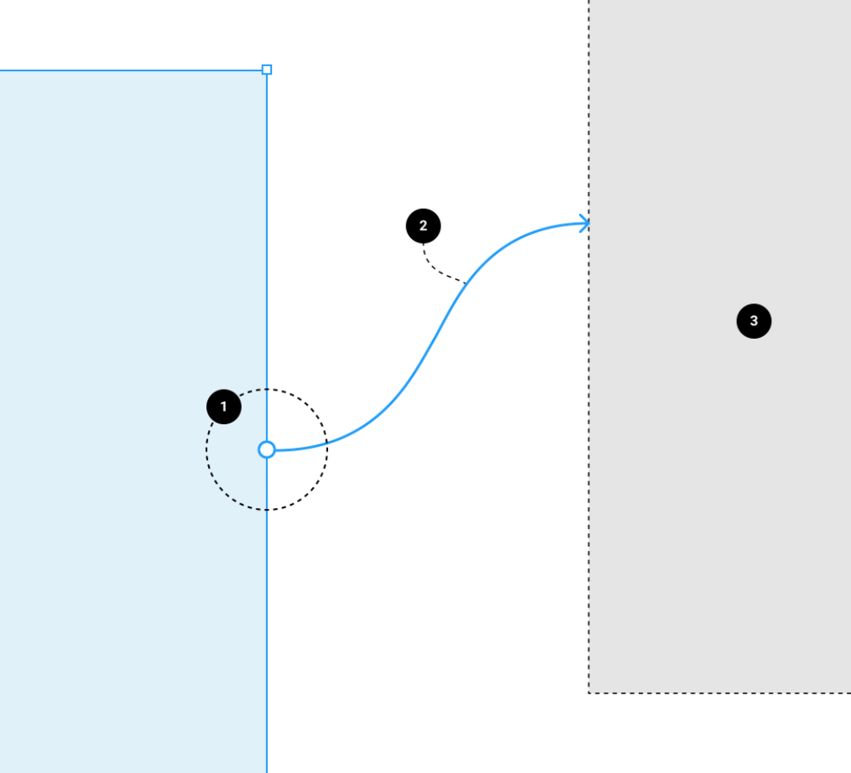
Mengenal interaksi
Koneksi
Sebuah koneksi terdiri dari tiga bagian:
1) Hotspot: tempat berlangsungnya interaksi pengguna.
Hotspot dapat berupa frame itu sendiri, atau objek di
dalam frame. Anda dapat membuat hotspot pada apa
saja, seperti tombol, ikon, atau heading.
2) Connection: tanda panah yang menghubungkan
hotspot dengan tujuan. Baik tipe interaksi dan animasi
ditentukan melalui koneksi.
3) Tujuan: langkah selanjutnya dalam prototipe kita di
mana koneksi berakhir.
Notes:
Image from https://help.figma.com/hc/en-us/articles/360040315773

Slide 18
Mengenal interaksi
Membuat koneksi
1) Buka tab Prototipe di bilah sisi kanan.
2) Pilih layer atau objek untuk hotspot koneksi.
Dalam contoh di samping, hotspot ada di frame sebelah kiri. Connection membawa kita ke tujuan, yaitu frame di sebelah kanan.
Notes:
Image from https://help.figma.com/hc/en-us/articles/360040315773

Slide 19
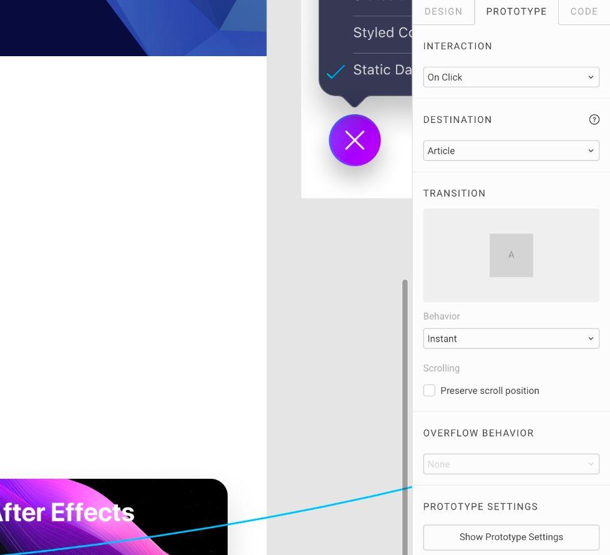
Mengenal interaksi
Membuat interaksi
Setelah membuat koneksi, Anda dapat menentukan jenis interaksi yang dapat dirasakan pengguna dengan koneksi tersebut. Anda dapat membuat beberapa interaksi dari lapisan atau objek yang sama.
Gunakan panel Interaction Details untuk menyesuaikan trigger, action, and destination (tujuan).
Notes:
Image from https://designcode.io/figma-prototyping-and-interaction

Slide 20
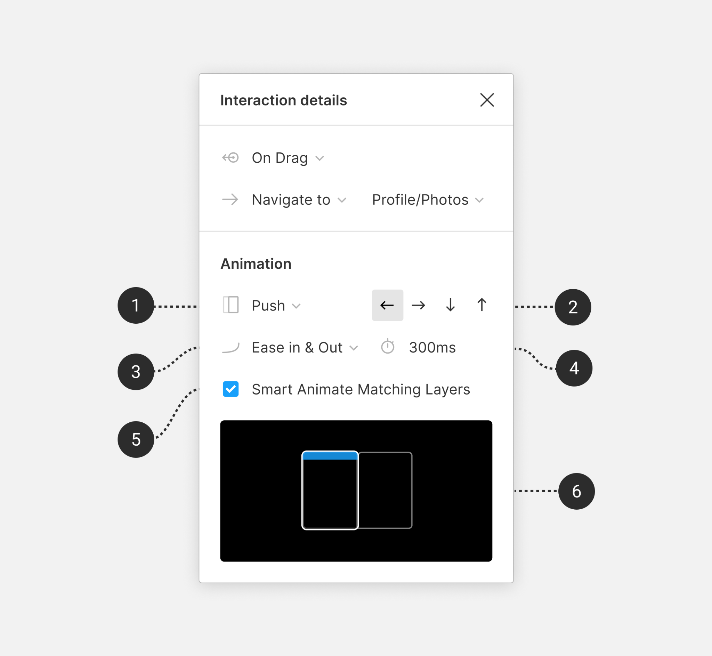
Mengenal interaksi
Triggers
Trigger atau pemicu menentukan jenis interaksi apa yang akan menyebabkan prototipe bergerak maju.
Triggers bisa berupa klik mouse, gerakan sentuh, atau waktu yang berlalu dalam frame yang sedang di preview.
Notes:
Image from https://help.figma.com/hc/en-us/articles/360040315773#Adjust_the_animation

Slide 21
Mengenal interaksi
Figma menyediakan 10 triggers yang berbeda:
1) On Click / On Tap
2) On Drag
3) While Hovering
4) While Pressing
5) Key[board]/Gamepad 🕹
6) Mouse Enter
7) Mouse Leave
8) Mouse Down / Touch Press
9) Mouse Up / Touch Release
10) After Delay
Notes:
Image from https://help.figma.com/hc/en-us/articles/360040315773#Adjust_the_animation

Slide 22
Mengenal interaksi
Actions
Action atau tindakan mendefinisikan apa yang terjadi ketika pengguna berinteraksi dengan hotspot.
Tindakan bisa berarti pindah ke bingkai lain, melakukan overlay, atau membuka tautan.
Notes:
Image from https://help.figma.com/hc/en-us/articles/360040315773#Adjust_the_animation

Slide 23
Mengenal interaksi
Figma menyediakan 7 actions yang berbeda:
1) Navigate to
2) Open overlay
3) Scroll to
4) Swap with (overlay)
5) Back
6) Close overlay
7) Open URL
Notes:
Image from https://help.figma.com/hc/en-us/articles/360040315773#Adjust_the_animation

Slide 24
Mengenal interaksi
Animations
Pengaturan Animasi menentukan bagaimana prototipe bergerak dari satu Frame ke Frame lainnya.
1) Pilih jenis Transisi
2) Pilih Arah dari mana animasi akan datang
3) Sesuaikan easing animasi
4) Atur durasi animasi
5) Putuskan apakah akan Smart Animate layer
6) Lihat pratinjau (Preview) animasi
Notes:
Image from https://help.figma.com/hc/en-us/articles/360040315773#Adjust_the_animation

Slide 25
Responsive Design

Slide 26

Responsive design
Responsive design
Pada awal 2010-an, desainer mulai merasakan fenomena dimana lebih banyak pengguna mulai mengakses materi web di perangkat genggam daripada di desktop.
Ada dua pendekatan yang bisa menanggulangi fenomena tersebut:
1) Desainer dapat membuat beberapa versi dari satu desain dan membuat masing-masing memiliki dimensi tetap (pendekatan yang disebut desain adaptif). 2) Desainer dapat mengerjakan satu desain fleksibel yang akan meregang atau menyusut agar sesuai dengan layar (desain responsif).
Notes:
Image from https://codecondo.com/10-useful-ui-designing-tips-for-developers/responsive-design-3/

Slide 27
Responsive design
Notes:
Image from https://tenor.com/view/responsive-web-design-gif-13156874

Slide 28
Responsive design
Notes:
Image from https://dribbble.com/shots/1708084-Responsive-Design-Animation

Slide 29
Responsive design
Desain responsif tidak sempurna.
Namun, ia memiliki keuntungan yang signifikan dan daya tariknya telah berkembang dengan pesat. Banyak template desain responsif gratis yang Anda bisa temukan di Internet.
Desain responsif memiliki tiga prinsip inti.
Notes:
Image from https://codecondo.com/10-useful-ui-designing-tips-for-developers/responsive-design-3/

Slide 30
Responsive design
Fluid Grid System
Elemen menempati persentase ruang yang sama betapapun besar atau kecilnya layar.
Ini berarti Anda memilih di mana piksel akan muncul dan menentukan ukuran layout sehingga elemen akan naik atau turun dengan cara yang tetap.
Notes:
Image from https://dribbble.com/shots/14438280-Brandbook

Slide 31
Responsive design
Fluid Grid System
Fluid Image Use
Elemen menempati persentase ruang yang sama betapapun besar atau kecilnya layar.
Ini berarti Anda memilih di mana piksel akan muncul dan menentukan ukuran layout sehingga elemen akan naik atau turun dengan cara yang tetap.
Tidak seperti teks, gambar tidak cair secara alami. Mereka default ke ukuran dan konfigurasi yang sama dari satu layar perangkat ke layar berikutnya.
Jadi, Anda perlu menerapkan perintah CSS—: img {max-width: 100%;}—untuk memastikan gambar menyusut untuk layar yang lebih kecil.
Notes:
Image from https://dribbble.com/shots/14438280-Brandbook

Slide 32
Responsive design
Fluid Grid System
Fluid Image Use
Media Queries
Elemen menempati persentase ruang yang sama betapapun besar atau kecilnya layar.
Ini berarti Anda memilih di mana piksel akan muncul dan menentukan ukuran layout sehingga elemen akan naik atau turun dengan cara yang tetap.
Tidak seperti teks, gambar tidak cair secara alami. Mereka default ke ukuran dan konfigurasi yang sama dari satu layar perangkat ke layar berikutnya.
Jadi, Anda perlu menerapkan perintah CSS—: img {max-width: 100%;}—untuk memastikan gambar menyusut untuk layar yang lebih kecil.
Ini adalah filter yang Anda gunakan untuk mendeteksi dimensi perangkat dan membuat desain Anda muncul dengan tepat.
Anda pretlu menentukan ukuran layar yang digunakan pengguna untuk melihat desain Anda. Jadi, berdasarkan lebar, tinggi, orientasi layar, dll., Anda dapat secara akurat menunjukkan bagaimana desain Anda akan di render untuk dilihat oleh pengguna yang berbeda.
Notes:
Image from https://dribbble.com/shots/14438280-Brandbook

Slide 33
Mempresentasikan Design

Slide 34
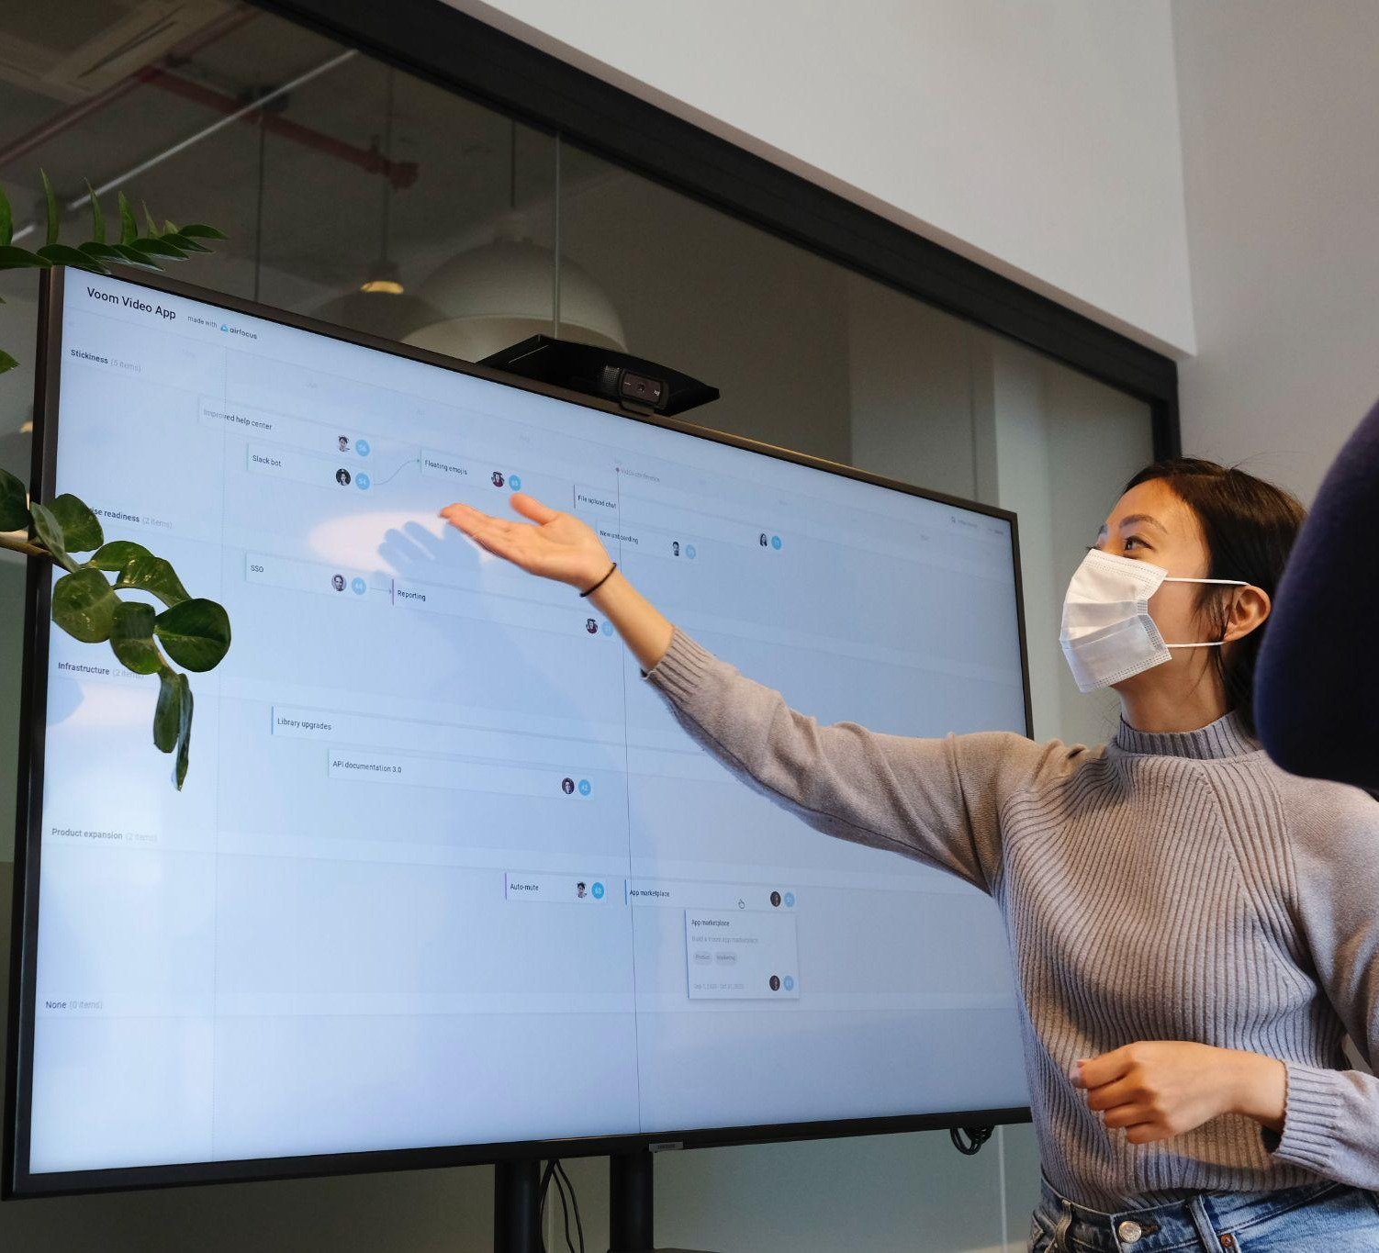
Mempresentasikan desain
Mempresentasikan desain
Anda telah menyelesaikan desain Anda dan sekarang Anda diminta untuk mempresentasikannya kepada tim.
Anda tidak sepenuhnya yakin bagaimana mempresentasikannya secara efektif. Apa yang perlu Anda kerjakan?
Ada beberapa hal yang perlu kita pertimbangkan saat kita ingin mempresentasikan desain kita secara efektif.
Notes:
Photo by airfocus on Unsplash

Slide 35

Mempresentasikan desain
1) Ketahui audiens Anda
Mengingat bahwa desain bersifat iteratif dan merupakan bagian dari siklus berkelanjutan yang melibatkan anggota tim, stakeholders, dan pengguna, komunikasi dan kolaborasi merupakan komponen penting dari proses ini.
Memahami audiens Anda adalah langkah pertama dalam menyampaikan presentasi yang efektif, yang meningkatkan peluang Anda untuk mendapatkan dukungan dari para pemangku kepentingan atau stakeholders.
Notes:
Photo by wes lewis on Unsplash

Slide 36
Mempresentasikan desain
Untuk menyampaikan presentasi yang efektif, Anda perlu mempertimbangkan beberapa pertanyaan untuk menyiapkan diri:
1) Kepada siapa Anda presentasi?
2) Apakah mereka memiliki banyak pengetahuan desain?
3) Berapa banyak yang mereka ketahui tentang proyek
tersebut?
5) Apa yang mereka harapkan dari presentasi ini?
6) Apa yang mereka harapkan terhadap proyek tersebut?
Notes:
Photo by wes lewis on Unsplash

Slide 37
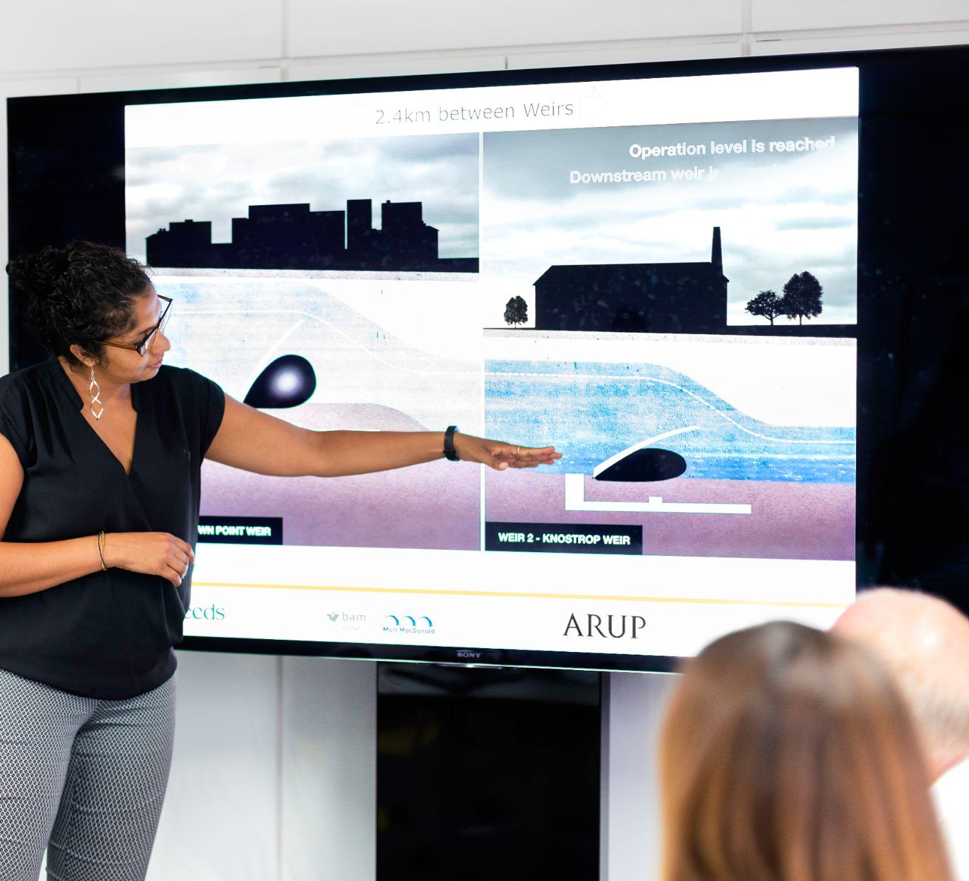
Mempresentasikan desain
2) Susun presentasi Anda dengan cara yang sederhana dan menarik secara visual
Anda tidak punya banyak waktu untuk membuat kesan pada staekholder. Setiap anggota audiens Anda kemungkinan besar akan memiliki prioritas, persyaratan, dan beberapa pertimbangan yang berbeda.
Seringkali audiens Anda tidak terlibat dalam proyek sejak awal, dan inilah mengapa penting untuk meringkas konteks, tujuan, dan keputusan Anda dengan cepat secara terstruktur dan visual.
Notes:
Photo by ThisisEngineering RAEng on Unsplash

Slide 38
Mempresentasikan desain
Sertakan ringkasan — harus singkat, tidak terlalu teknis, dengan informasi yang cukup tentang konteks, tantangan, dan tujuan proyek.
Susun presentasi Anda dengan cara yang logis — jelaskan apa yang akan Anda bahas selama sesi dan apa tujuan keseluruhannya.
Hindari teks dalam jumlah besar — ​​sederhanakan, tambahkan visual, dan buat konten mudah dicerna dengan memecahnya menjadi beberapa slide.
Selesaikan dengan feedback, pertanyaan, dan langkah - langkah yang perlu diambil selanjutnya.
Notes:
Photo by ThisisEngineering RAEng on Unsplash

Slide 39

Mempresentasikan desain
3) Kumpulkan feedback
Untuk menerima feedback yang efektif yang menggerakkan proyek ke depan, Anda perlu memandu audiens Anda. Anda perlu mengajukan pertanyaan yang tepat dan selaras dengan tujuan proyek. Anda juga perlu memastikan bahwa Anda melacak feedback yang Anda terima; termasuk saran, kritik, dan catatan positif.
Banyak konsep desain gagal bukan hanya karena konteks yang diberikan tidak cukup, tetapi karena feedback tidak terfokus pada tujuan proyek.
Notes:
Photo by Campaign Creators on Unsplash

Slide 40
Mempresentasikan desain
Saat meminta umpan balik, Anda harus mempertimbangkan hal - hal berikut:
1) Jangan meminta feedback sebelum Anda menjelaskan
keputusan desain Anda.
2) Ajukan pertanyaan yang mengarahkan audiens Anda
pada tujuan proyek, contohnya “Menurut Anda,
bagaimana solusi ini memenuhi tujuan kami untuk
meningkatkan keterlibatan?”
Notes:
Photo by Campaign Creators on Unsplash

Slide 41

Mempresentasikan desain
4) Rekam presentasi Anda
Menyeimbangkan antara memberikan presentasi yang menarik secara visual dan menyediakan dokumen mandiri dengan semua informasi yang diperlukan bagi mereka yang tidak dapat hadir adalah sebuah tantangan.
Jika Anda menyertakan terlalu banyak informasi di slide dan Anda berisiko membuat audiens Anda bosan dan akhirnya membaca semua paragraf panjang tanpa penjelasan lebih lanjut.
Di sisi lain, jika Anda tidak memberikan informasi yang cukup, mereka yang menerima salinan slide Anda tanpa menghadiri sesi Anda tidak akan memahami alasan di balik desain Anda.
Notes:
Photo by Libby Penner on Unsplash

Slide 42
Mempresentasikan desain
Merekam presentasi yang menarik akan memungkinkan Anda untuk:
1) Presentasikan konsep desain Anda bahkan ketika Anda
tidak dapat bertemu secara serempak.
2) Komunikasikan keputusan Anda dengan jelas kepada
pemangku kepentingan yang tidak dapat menghadiri
sesi presentasi.
3) Izinkan semua orang, termasuk mereka yang hadir,
untuk meninjau ulang dan merenungkan informasi
yang Anda sajikan.
Notes:
Photo by Campaign Creators on Unsplash

Slide 43
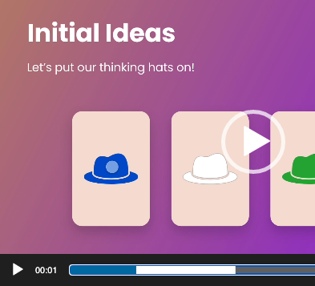
Mempresentasikan desain
5) Buatlah presentasi Anda menarik dan interaktif
Mendapatkan perhatian audiens Anda dengan penuh sangatlah penting. Seperti yang telah disebutkan sebelumnya, jika stakeholder tidak memahami dengan jelas alasan di balik keputusan desain Anda, mereka tidak akan dapat memberikan feedback yang berarti.
Untuk memastikan Anda mendapatkan perhatian penuh audiens Anda, Anda harus mencoba membuat presentasi Anda s-emenarik dan se-interaktif mungkin.
Berikut adalah beberapa cara untuk melakukannya:
Notes:
Image from https://www.invisionapp.com/inside-design/how-to-present-design-work/

Slide 44
Mempresentasikan desain
1) Tambahkan animasi dan gerakan. Animasi tidak hanya
dimaksudkan untuk membuat slide Anda mewah;
mereka dapat mengarahkan perhatian,
mengilustrasikan konsep tertentu, dan mengurangi
beban kognitif dengan memperkenalkan konten Anda
secara progresif.
2) Buat presentasi Anda interaktif. Presentasi interaktif
adalah presentasi di mana setiap orang dapat
berpartisipasi dan merasa menjadi bagian darinya. Ini
dapat dicapai dengan pertanyaan, dan bahkan ice
breaking bila perlu.
Notes:
Image from https://www.invisionapp.com/inside-design/how-to-present-design-work/\

Slide 45

Mempresentasikan desain
6) Kontrol kecepatan
Minta audiens Anda untuk menahan feedback hingga akhir presentasi Anda selesai, setelah Anda memandu mereka melalui desain.
Luangkan waktu Anda untuk mempresentasikan, dan jangan terburu-buru. Berhati-hatilah dan baca ruangan—jika Anda melihat seseorang memeriksa waktu atau membaca email di ponsel mereka, maka Anda perlu mempercepat jalannya presentasi.
Jika klien telah melihat sesuatu sebelumnya atau setuju dengan rekomendasi desain Anda, mungkin aman untuk menelusuri bagian tersebut dengan cepat.
Notes:
Photo by Alexandar Todov on Unsplash

Slide 46
Saatnya Quiz

Slide 47
Quiz
1. Berikut adalah actions yang disediakan oleh Figma, kecuali…
Navigate to
Open overlay
On Drag

Slide 48
Quiz
1. Berikut adalah actions yang disediakan oleh Figma, kecuali…
Navigate to
Open overlay
On Drag
On Drag adalah sebuah trigger, bukan sebuah action.

Slide 49
Quiz
2. Berikut adalah triggers yang disediakan oleh Figma, kecuali…
Mouse Up
Close overlay
After Delay

Slide 50
Quiz
2. Berikut adalah triggers yang disediakan oleh Figma, kecuali…
Mouse Up
Close overlay
After Delay
Close overlay adalah sebuah action, bukan sebuah trigger.

Slide 51
Quiz
3. Sebuah koneksi terdiri dari tiga bagian, kecuali…
Hotspot
Shape
Tujuan / Destination

Slide 52
Quiz
3. Sebuah koneksi terdiri dari tiga bagian, kecuali…
Hotspot
Shape
Tujuan / Destination
Sebuah koneksi terdiri dari tiga bagian yaitu hotspot, sambungan / connection dan tujuan / destination

Slide 53
Quiz
4. Desain responsif memiliki tiga prinsip inti yaitu…
Fluid Grid System, Fluid Image Use, Media Queries
Fluid Design System, Fluid Image Use, Media Queries
Fluid Design System, Fluid Image System, Media Queries

Slide 54
Quiz
4. Desain responsif memiliki tiga prinsip inti yaitu…
Fluid Grid System, Fluid Image Use, Media Queries
Fluid Design System, Fluid Image Use, Media Queries
Fluid Design System, Fluid Image System, Media Queries
Desain responsif memiliki tiga prinsip inti yaitu Fluid Grid System, Fluid Image Use dan Media Queries.

Slide 55
Quiz
5. Mengapa Anda perlu mengenal audiens Anda saat melakukan presentasi?
Meningkatkan peluang untuk mendapatkan dukungan dari para stakeholders.
Supaya audiens tidak bosan.
Meningkatkan peluang untuk membuat prototipe dengan cepat.

Slide 56
Quiz
5. Mengapa Anda perlu mengenal audiens Anda saat melakukan presentasi?
Meningkatkan peluang untuk mendapatkan dukungan dari para stakeholders.
Supaya audiens tidak bosan.
Meningkatkan peluang untuk membuat prototipe dengan cepat.
Anda perlu menciptakan presentasi yang interaktif dan visual untuk membuat audiens tidak bosan. Dan mengenal audiens Anda saat presentasi tidak meningkatkan peluang untuk membuat prototipe dengan cepat.

Slide 57
Quiz
6. Desain adaptif adalah…
Beberapa versi dari satu desain, masing-masing memiliki dimensi tetap.
Satu desain fleksibel yang akan meregang atau menyusut agar sesuai dengan layar.

Slide 58
Quiz
6. Desain adaptif adalah…
Beberapa versi dari satu desain, masing-masing memiliki dimensi tetap.
Satu desain fleksibel yang akan meregang atau menyusut agar sesuai dengan layar.
Satu desain fleksibel yang akan meregang atau menyusut agar sesuai dengan layar adalah desain yang responsif.

Slide 59
Referensi dan bacaan lebih lanjut
Referensi dan bacaan lebih lanjut
1) 20 figma plugins every designer must have by UX
Planet
2) Prototyping and Interaction by designcode.io
3) Prototype interactions and animations by Figma
4) Microinteractions by Nielsen Norman Group
5) Responsive Design by Interaction Design Foundation
6) Responsive Web Design (RWD) and User Experience
by Nielsen Norman Group
7) The art of presenting creative work by InVision
8) Best Practices for Presenting Design Concepts to
Stakeholders by XD Ideas

Slide 60

TERIMA
KASIH

